Slide 1
coding pirates hillerød
2. aften - Grundlæggende Web Development (om CSS) af Jonas Bak Phillipson

Slide 2
CSS
(Cascading Style Sheets)

Slide 3
Agenda
Agenda for 2. aften er:
Recap fra 1. aften
Hvad skal vi nu? Style vores (grimme) hjemmeside! 🥳
CSS
Tilføj baggrundsfarve, centrere header og runde billede
Opgave: Tilføj baggrundsfarve, centrere header og runde billede
Style “<div>” med flexbox
Opgave: Style “<div>” med flexbox

Slide 4
Recap af 1. aften
(01-example)

Slide 5
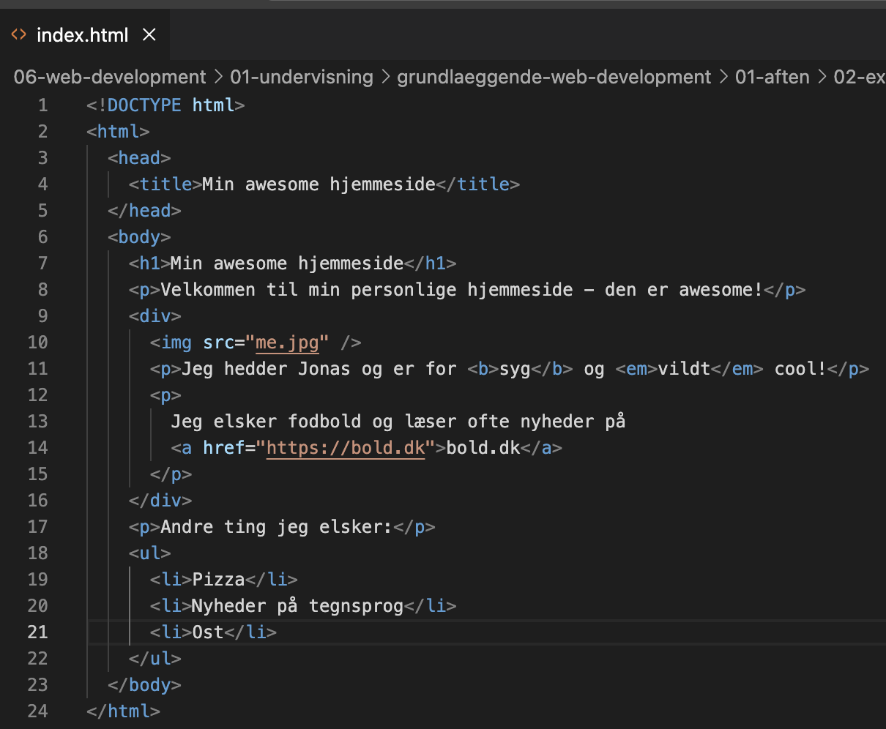
Recap af 1. aften
På 1. aften lærte vi om HTML og om:
Headers (<h1>)
Paragrafer (<p>)
Billeder (<img />)
Formatering (bl.a. <b>, <i> og <em>)
Links (<a>)
divs (<div>)

Slide 6
Hvad skal vi nu?
Style vores hjemmeside med CSS!

Slide 7
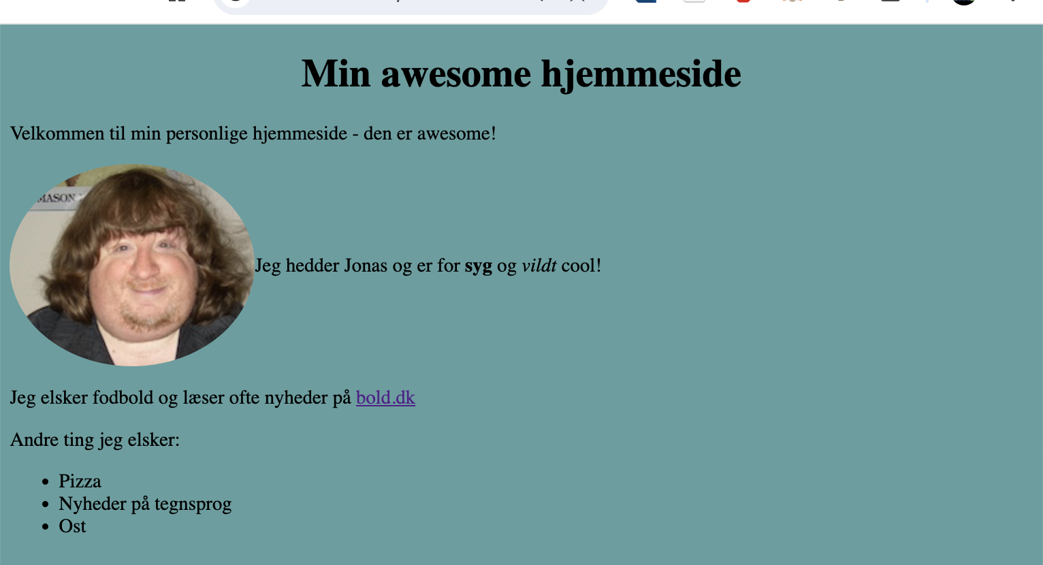
Hvad skal vi nu? Style vores hjemmeside
Under denne aften vil vi style vores syge hjemmeside, således at vi kommer frem til dette:

Slide 8
Om CSS

Slide 9
om CSS
Generelt kan man om CSS sige:
CSS står for Cascading Style Sheets
CSS er det sprog, vi bruger til at style et HTML-dokument
CSS beskriver, hvordan HTML-elementer skal vises på skærmen

Slide 10
CSS syntaks
(dvs. måden vi skriver css på)

Slide 11
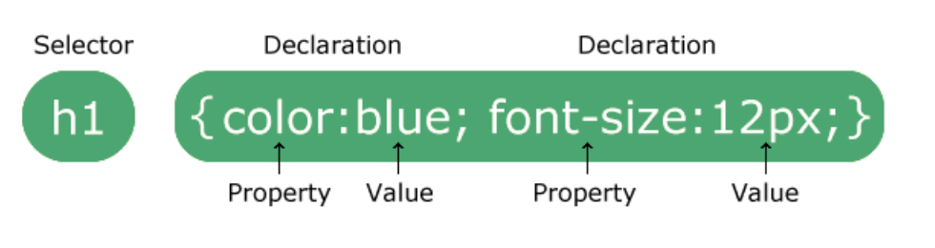
CSS syntaks
CSS syntaks består basalt af disse 2 ting:
en “selector”
en “erklæringsblok”
“Selectoren” peger på det HTML-element, man vil style.
Hver “erklæring” indeholder et CSS-egenskabsnavn og en værdi, adskilt af et kolon.

Slide 12
hvordan man tilføjer css
til html
(02-example)

Slide 13
Hvordan man tilføjer css til html - del 1
Der findes 3 måder at tilføje CSS til HTML, som er:
CSS | Hvor skrives det?
“External CSS” | I en separat “.css” fil
“Internal CSS” | I et “<style>” element indlejret i HTML’ens “<head>” element
“Inline CSS” | I “style” attributen for et HTML element
NB! I det følgende vil vi kun bruge “External CSS”

Slide 14
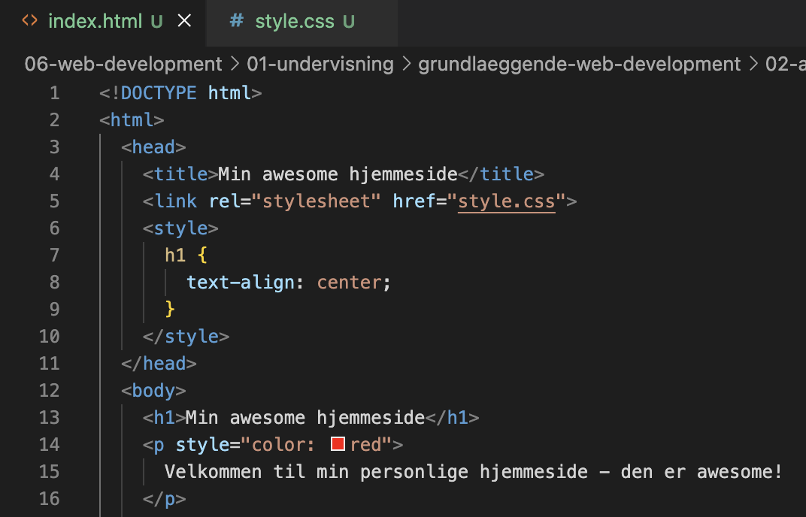
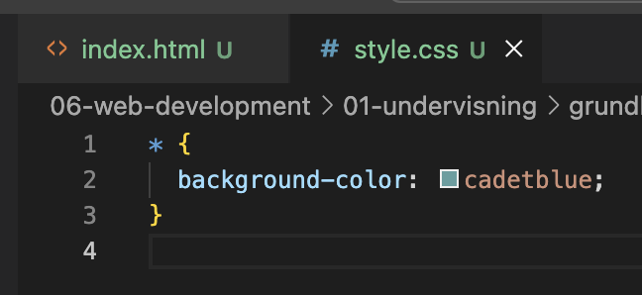
Hvordan man tilføjer css til html - del 2
External CSS
Internal CSS
Inline CSS

Slide 15
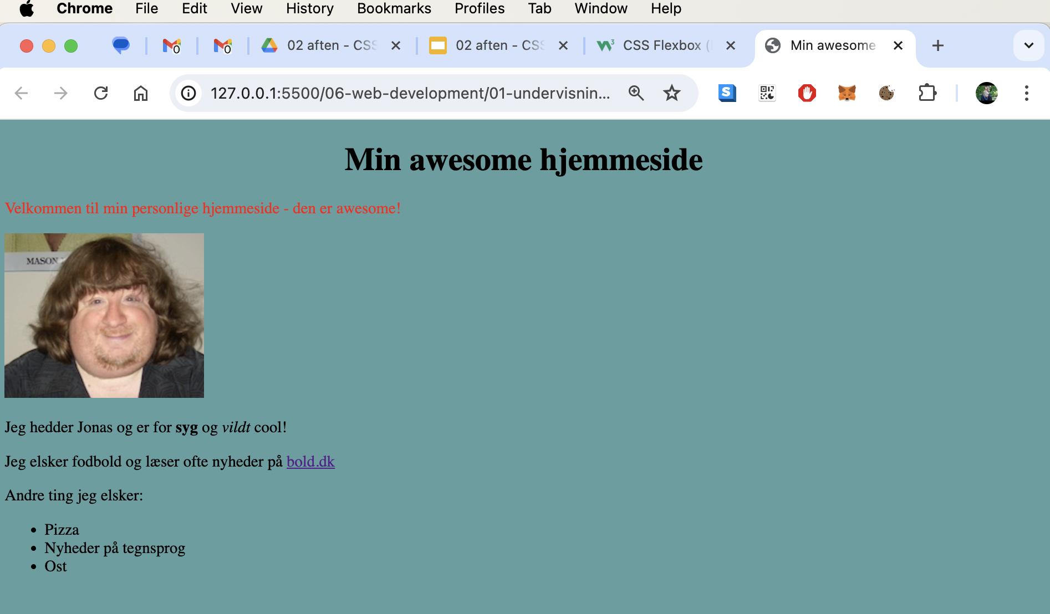
Hvordan man tilføjer css til html - del 3

Slide 16
Tilføj baggrundsfarve
(03-example)

Slide 17
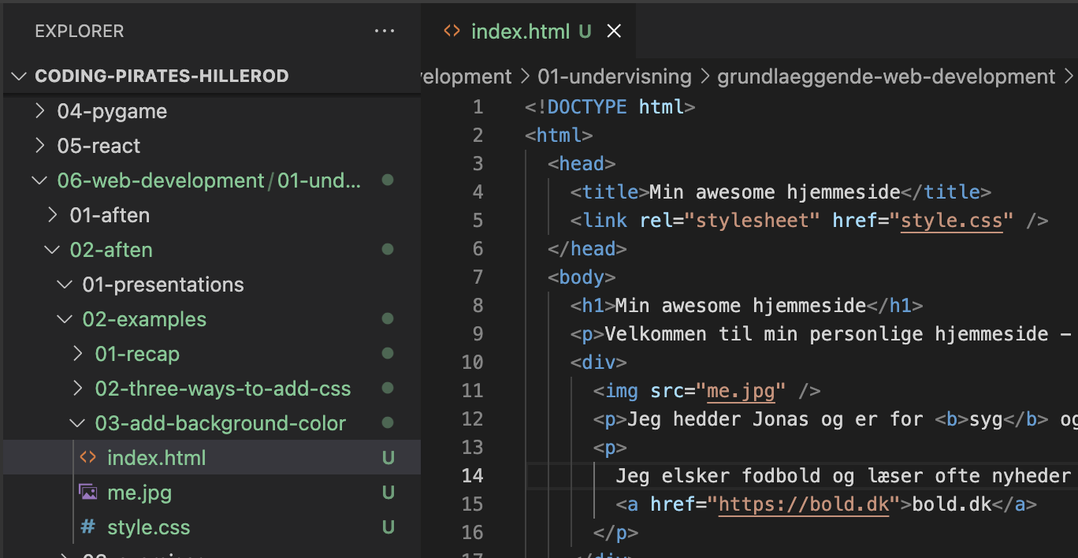
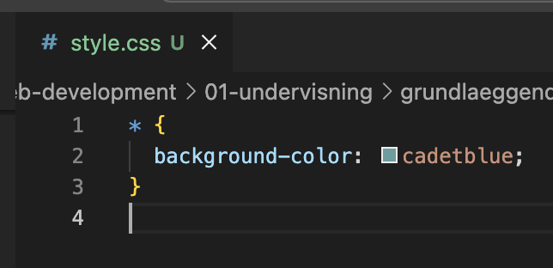
Tilføj baggrundsfarve
For at style vores awesome hjemmeside tilføjer vi først en baggrundsfarve på denne måde:
Laver en “style.css” i filroden
Laver en reference til vores “styles.css” fil i et “<link>” element i “index.html”
Bruger unversial selectoren (“*”) i “.css” filen for at vælge alle HTML elementer
Angiver en “background-color” property til at have en value af “cadetblue”

Slide 18
Centrer overskrift (<h1>)
(04-example)

Slide 19
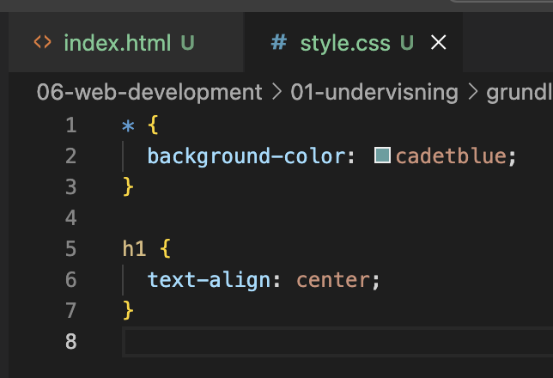
Centrer overskrift (<h1>)
Som det næste vil vi gerne centrere overskriften på hjemmeside, og det gør vi blot sådan her:
I vores “style.css” fil angiver vi først under vores universal selector (“*”), at vi nu vil styles vores overskrift - dvs. vores “h1”
Dernæst tilføjer vi bare en “text-align” property sat til værdien af “center”

Slide 20
Gøre vores billede
(<img />) rundt
(05-example)

Slide 21
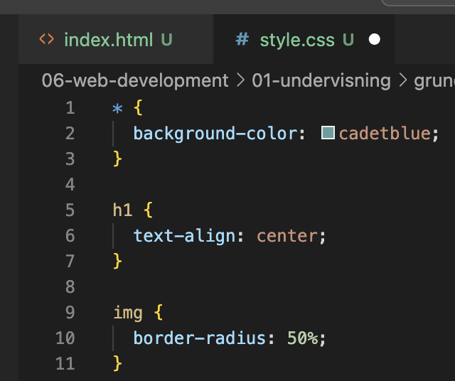
Gør vores billede rundt
For at gøre vores hjemmeside endnu mere blæret, vil vi nu style vores billede til at vises som et rundt billede. Det gør vi sådan her:
Tilføj en “img” selector i “style.css”
Sæt selectorens “border-radius” property til en value af “50%”

Slide 22
baggrundsfarve, centreret overskrift & rundt billede
(01-exercise)

Slide 23
Style din <div>
(06-example)

Slide 24
Style din <div> - del 1
Vores hjemmeside skal selvfølgelig se endnu mere “awesome” ud, og vi vil derfor style vores “<div>”, således at vores billede og paragraf om os selv står ved siden af hinanden.
Helt konkret vil vi style vores hjemmeside til at se sådan her ud

Slide 25
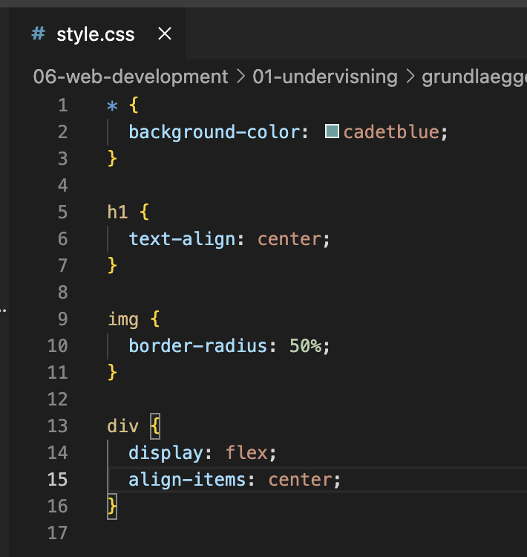
Style din <div> - del 2
Måden vi får vores hjemmeside til at se så blæret ud er:
Lav en “div” selector i din “style.css”
Giv den en “display” property sat til en value af “flex”
Tilføj også en “align-items” property sat til en value af “center”

Slide 26
Style din <div>
(02-exercise)

Slide 27
Tak for i aften!

